Slide 1

Ius soli e diritti di cittadinanza,
quali effetti sulla «seconda generazione»?
avv. Manila Filella
Coordinatrice «Avvocato di Strada Onlus» - Sezione di Pavia
dott.ssa Ester Altomare -Volontaria di Sportello
La cittadinanza è il diritto di avere diritti»
(Hannah Arendt)

Slide 2
IUS SOLI:
IUS SANGUINIS
Acquisizione della cittadinanza di un dato Paese per nascita sul suo territorio, indipendentemente dalla cittadinanza dei genitori.
Acquisizione della cittadinanza per discendenza diretta da almeno un genitore in possesso della cittadinanza italiana o per adozione di minorenne da parte di genitore italiano.
La Legge n. 91 del 1992 indica il principio dello ius sanguinis come unico mezzo di acquisto della cittadinanza a seguito della nascita o per l’effetto dell’adozione, mentre lo ius soli, residuale, viene destinato ai figli di ignoti o apolidi. Sussistono altre forme di acquisizione della cittadinanza, tra le quali il CONIUGIO E LA RESIDENZA.
CITTADINANZA PER MATRIMONIO: L’art 5 della legge n.91/92 prevede che il cittadino, straniero o apolide, coniugato con cittadino/a italiano/a può acquistare la cittadinanza italiana quando, dopo il matrimonio, risieda legalmente da almeno due anni nel territorio della Repubblica, oppure dopo tre anni dalla data del matrimonio se residente all'estero qualora, al momento dell'adozione del decreto di concessione della cittadinanza, non sia intervenuto lo scioglimento, l'annullamento o la cessazione degli effetti civili del matrimonio e non sussista la separazione personale dei coniugi. Nel caso ci siano dei figli, nati o adottati dalla coppia, i termini vengo ridotti della metà
CITTADINANZA PER RESIDENZA: il cittadino straniero, nato in Italia, cittadino di un paese UE o extra UE, apolide o rifugiato, residente in Italia, secondo quanto indicato di seguito:
Cittadino straniero nato in Italia e residente legalmente da almeno 3 anni.
Cittadino straniero figlio o nipote in linea retta di cittadini italiani per nascita, residente legalmente in Italia da almeno 3 anni.
Cittadino straniero maggiorenne, adottato da cittadino italiano, residente legalmente in Italia da almeno 5 anni, successivi all'adozione.
Cittadino straniero che ha prestato servizio, anche all'estero, per almeno 5 anni alle dipendenze dello Stato Italiano, in questo caso la domanda di cittadinanza italiana va richiesta alla competente Autorità Consolare.
Cittadino U.E. residente legalmente in Italia da almeno 4 anni.
Cittadino apolide o rifugiato residente legalmente in Italia da almeno 5 anni.
Cittadino extracomunitario residente legalmente in Italia da almeno 10 anni.

Slide 3
IUS SOLI: L’ETERNA RIFORMA….
Cosa cambierebbe?
Attualmente un bambino nato da genitori stranieri, anche se partorito in territorio italiano, può richiedere la cittadinanza solo dopo aver compiuto 18 anni e se, fino a quel momento, abbia risieduto in Italia «legalmente ed ininterrottamente»
La proposta di legge, avanzata durante la XVII Legislatura (approvata alla Camera, ma poi arenatasi in Senato) introduceva 2 nuovi criteri per ottenere la cittadinanza prima dei 18 anni:
Ius soli temperato:
Un bambino diventa automaticamente italiano se uno dei genitori si trova legalmente in Italia da almeno 5 anni.
Se il genitore in possesso del permesso di soggiorno non proviene dall’UE, deve aderire ad altri 3 parametri:
deve avere un reddito non inferiore all’importo annuo dell’assegno sociale;
deve disporre di un alloggio che risponda ai requisiti d’idoneità previsti dalla legge;
deve superare un test di conoscenza della lingua italiana.
Ius culturae:
Per i minori stranieri nati in Italia o arrivati entro i 12 anni che abbiano frequentato le scuole italiane per almeno 5 anni e superato almeno un ciclo scolastico (cioè le scuole elementari o medie).
I ragazzi nati all’estero che arrivano in Italia fra i 12 e i 18 anni potranno ottenere la cittadinanza dopo aver abitato in Italia per almeno 6 anni e aver superato un ciclo scolastico.

Slide 4
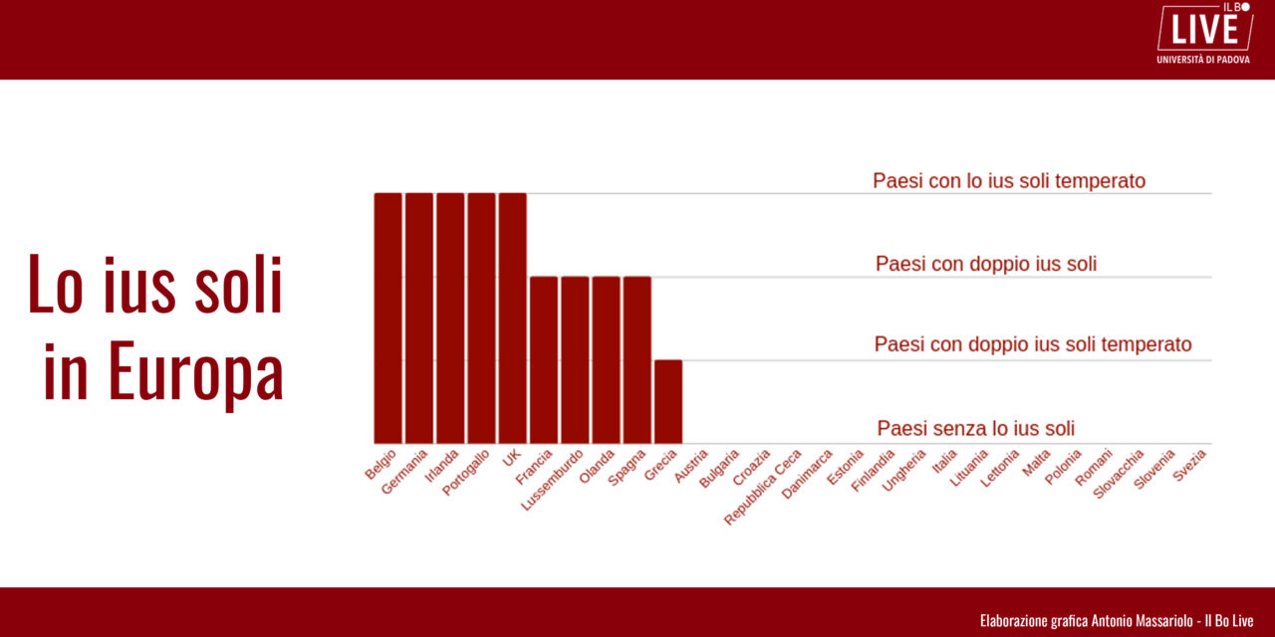
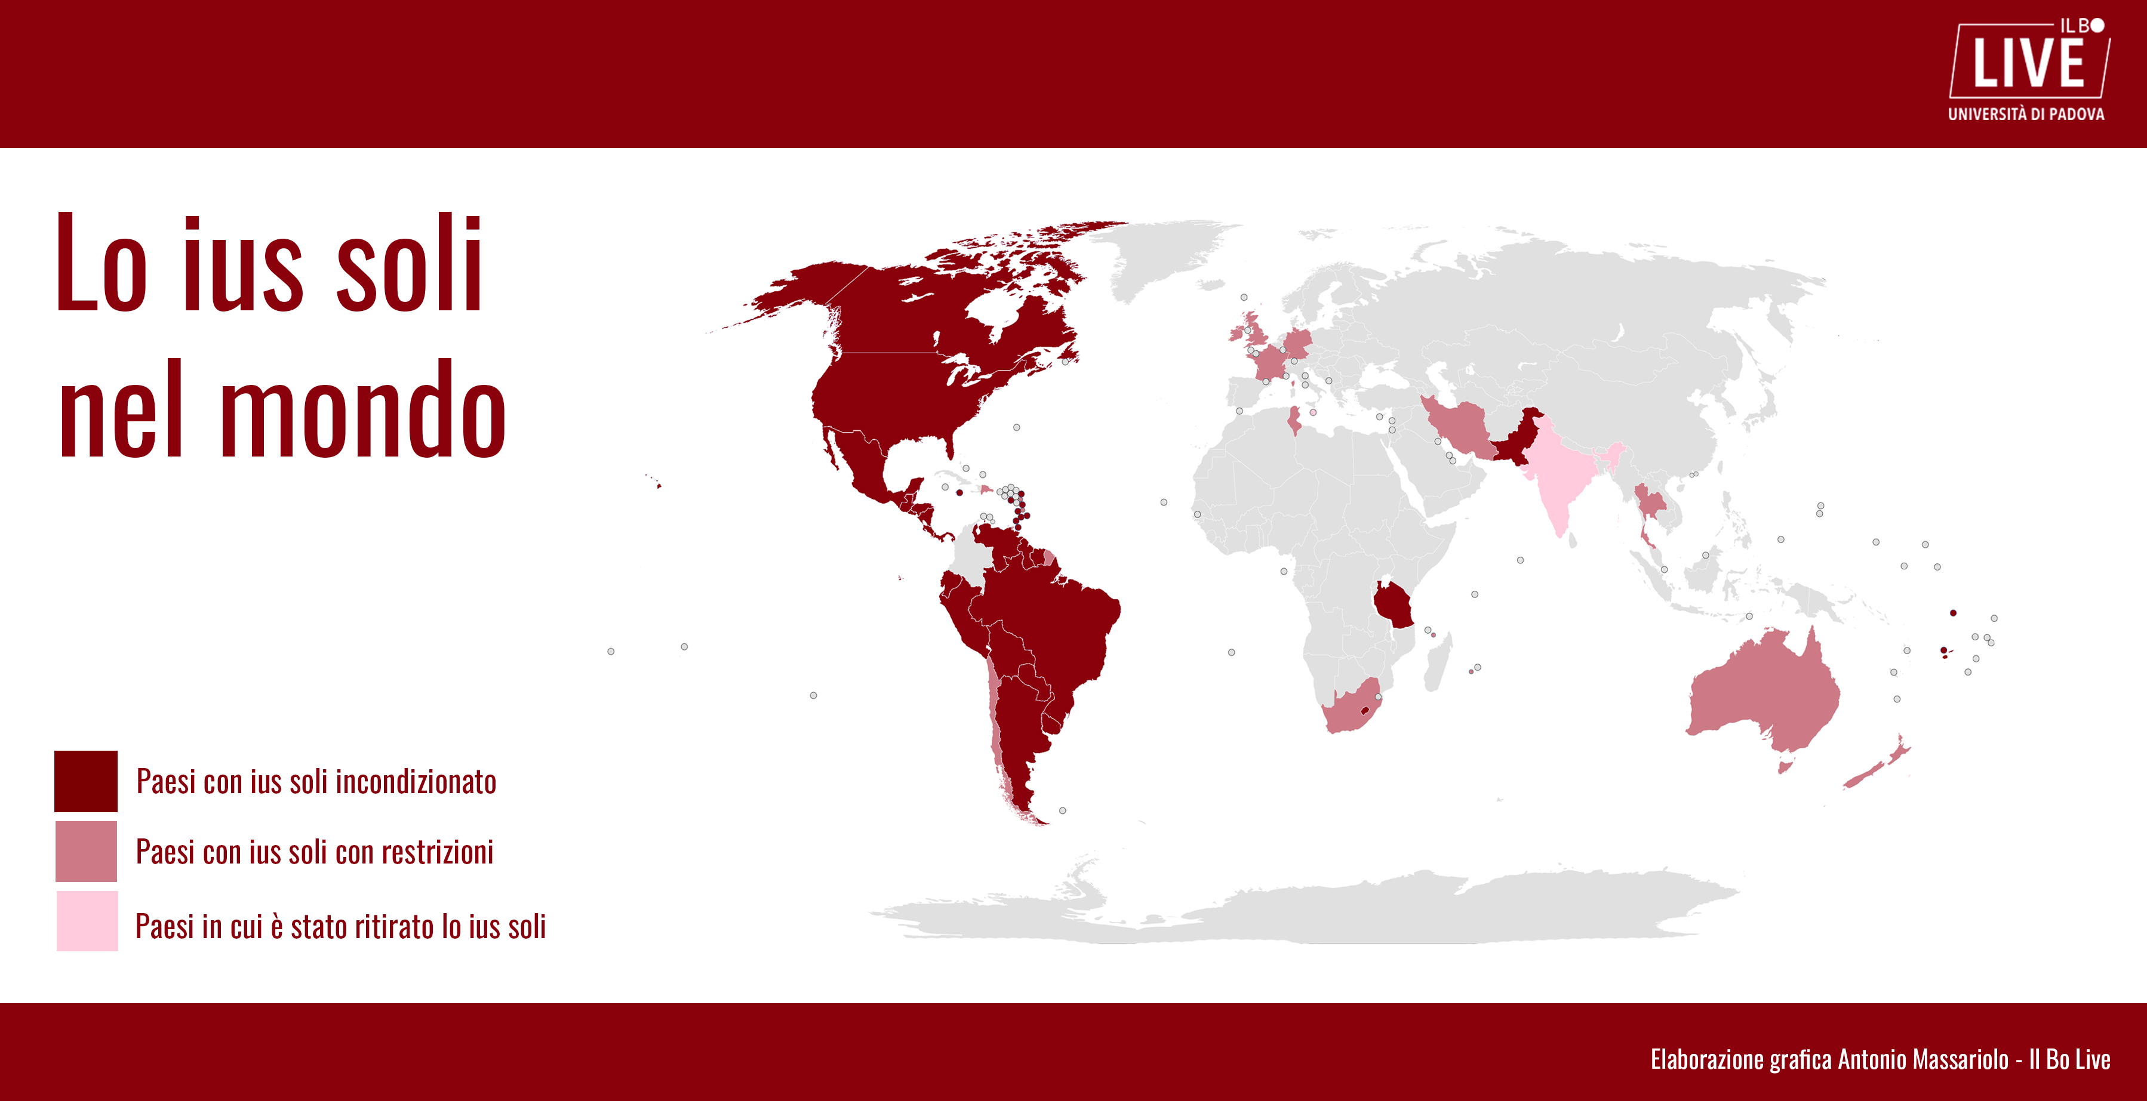
Lo Ius soli…
IN EUROPA
NEL MONDO
Lo ius soli in Europa costituisce un’eccezione ed è ammesso solo in maniera condizionata.
È invece tipico del continente americano, ove quasi tutti gli Stati (tra cui gli USA) lo applicano automaticamente e senza condizioni (ius soli puro).

Slide 5
CRITICITA’ DOVUTE ALLA
MANCATA APPLICAZIONE DELLO IUS SOLI
Sono quasi un milione e 300mila i figli di immigrati che vivono nel nostro Paese. 3 su 4 sono nati in Italia. Più della metà ha meno di 8 anni. In 842mila vanno a scuola. Dal rapporto annuale 2020 a cura del Ministero del lavoro e delle Politiche Sociali ‘Gli stranieri nel mondo del lavoro in Italia’ si rileva che al 1° gennaio 2019, risiedono in Italia 5,255 milioni di cittadini stranieri, l’8,7% della popolazione. L’Italia è, quindi, al terzo posto in Europa tra i Paesi con più residenti stranieri, dopo Germania e Regno Unito e prima di Francia e Spagna. I cittadini non comunitari regolarmente soggiornanti sono 3,717 milioni. Nel 2018, ultimo dato disponibile, sono stati rilasciati 242 mila nuovi permessi di soggiorno, il 7,9% in meno rispetto al 2017. Oltre la metà (50,7%) sono stati rilasciati per motivi familiari, seguiti dai permessi per asilo/umanitari (26,8%) e da quelli per studio (9,1%). I nuovi permessi per lavoro sono solo il 6%.
Nel 2019, la popolazione straniera in età da lavoro (15-64 anni) supera i 4 milioni e 33 mila individui. I cittadini stranieri occupati sono 2 milioni 505 mila (il 10,7% degli occupati in Italia), quelli in cerca di lavoro 402 mila (15,6%) e gli inattivi tra i 15 e i 64 anni 1 milione 175 mila (8,9%). Il tasso di occupazione femminile è pari al 55% tra le comunitarie e al 46,5% tra le extra UE, il tasso di disoccupazione è 15,6% tra le comunitarie e 16,7% tra le extra UE, il tasso di inattività è 34,7% tra le comunitarie e 43,9% tra le extra UE. I titolari di imprese nati in un paese Extra UE sono 383.462, pari al 12,2% del totale, e sono aumentati del +1,1% tra il 2018 e il 2019, il 21,9% dei titolari sono donne.
.
Eppure, a causa della legge sulla cittadinanza, sono ancora sottoposti a discriminazioni normative e accanimenti burocratici che finiscono per lasciare in sospeso le loro vite:
ESCLUSIONE DALL’ELETTORATO PASSIVO E ATTIVO;
ESCLUSIONE DALLE PRESTAZIONI SOCIALI ASSISTENZIALI, TRA CUI L’ACCESSO ALLA CASA;
ESCLUSIONE DAI VIAGGI STUDIO E DALLE GARE AGONISTICHE NAZIONALI;
ESCLUSIONE DAI CONCORSI PUBBLICI, STAGE E TIROCINI.

Slide 6
È significativo, ad esempio, che ormai quasi 3 ogni 5 soggiornanti non-Ue (il 56,9%, pari a 2.058.000 persone) siano titolari di un permesso di lungo soggiorno, cioè di uno status legale stabile, in quanto non soggetto a periodico rinnovo, ottenuto in virtù di una lunga e ininterrotta permanenza regolare; e che anche tra i restanti soggiornanti a termine (1.558.000), ben 4 su 5 (il 79,1%) siano in Italia per motivi di famiglia e lavoro non stagionale, che sottintendono un’intenzione di insediamento stabile.
Allo stesso modo, il desiderio di permanere sul territorio è dimostrato dal numero e l’incidenza dei matrimoni misti in crescita (circa 23.900 nel 2018: +4,4% rispetto all’anno precedente, il 12,2% di tutti i 195.800 matrimoni celebrati nello stesso anno, contro una media del 9% degli anni precedenti) e che, già a inizio 2018, fossero ben 1.316.000 i minori, italiani o stranieri, con un background migratorio (immigrati loro stessi o i loro genitori).
Anche l’accesso alla casa, complice la crisi indotta dall’emergenza Covid, rischia di subire gravi complicazioni: se ancora nel 2019 il 21,8% degli immigrati ne abitava una di proprietà (contro l’80% degli italiani), il 63,6% una in affitto e il 14,6% alloggiava o presso il proprio datore di lavoro (7,4%), come nel caso dei molti lavoratori domestici, oppure presso parenti e/o connazionali (7,2%), in questo caso spesso in situazioni di sovraffollamento; a fine 2020 si calcola un crollo delle compravendite di immobili da parte di stranieri (-52,7%), della relativa spesa media (da un massimo di 130.000 euro del 2018 a 85.000 euro) e della qualità delle case da loro acquistate (per lo più appartamenti bilocali di ampiezza media di 55 mq, in edifici in modesto stato di conservazione). Inoltre, in controtendenza rispetto agli anni più recenti, nel 2020 sempre più stranieri sono tornati ad acquistare casa o nelle periferie dei principali centri urbani, dove spesso si formano così quartierighetto a connotazione “etnica”, o nei più piccoli dell’hinterland.

Slide 7

Covid-19: gli effetti delle diseguaglianze…
Grazie all’art.13 del «Decreto Cura Italia» del 17 marzo 2020, n.18 (convertito in L. 27/2020), possono essere assunti «alle dipendenze della pubblica amministrazione per l’esercizio di professioni sanitarie e per la qualifica di operatore socio-sanitario…tutti i cittadini di Paesi non appartenenti all’UE, titolari di un permesso di soggiorno che consente di lavorare, fermo ogni altro limite di legge».
Inspiegabilmente, le amministrazioni di Ospedali e Aziende sanitarie stanno completamente ignorando questa disposizione, continuando a bandire concorsi che richiedono il requisito della «cittadinanza italiana o di paesi dell’Unione Europea».
Secondo l’Amsi (Associazione medici stranieri in Italia) nel nostro Paese sono presenti circa 77.500 persone aventi cittadinanza straniera con qualifiche sanitarie, tra cui 22mila medici, 38mila infermieri e, poi, fisioterapisti, farmacisti, odontoiatri e altri professionisti della sanità. Tutte persone che potrebbero dare un serio contributo nella gestione dell’emergenza sanitaria, ma a cui viene, ingiustamente, negata questa opportunità.

Slide 8
Giurisprudenza…
-Tribunale di Venezia, ordinanza 19 ottobre 2020
Il mancato riconoscimento da parte dell’USSL Serenissima e della Regione Veneto a favore dei cittadini stranieri minori di età irregolarmente soggiornanti, di un servizio ambulatoriale pediatrico pubblico accessibile gratuitamente equiparabile al pediatra di libera scelta cui dà diritto al SSN costituisce comportamento discriminatorio.
-Tribunale di Roma, ordinanza 25 febbraio 2020
Conferma l’orientamento della Cassazione di Napoli del 1907, secondo cui, in ragione della natura di diritto assoluto, la cittadinanza italiana può perdersi solo in forza di una rinuncia tramite un atto volontario ed esplicito e non anche a seguito di una rinuncia implicita derivante dal mancato esercizio della rinuncia alla cittadinanza brasiliana.
-Circolare del Ministero dell’Interno del 14 agosto 2020, n.10
D.L. 4 ottobre 2018, n.113, convertito, con modificazioni, il L. 1°dicembre 2018, n.132-Art.13 (Disposizioni in materia di iscrizione anagrafica)-Sentenza della Corte Costituzionale n.186 del 9 luglio 2020, pubblicata nella G.U. 1^Serie Speciale n.32 del 5 agosto 2020-Richiedenti protezione internazionale-Domanda di iscrizione anagrafica.
-Tribunale di Milano, ordinanza 10 novembre 2020
Il DPCM 17.2.2017 e le circolari INPS che limitano l’accesso al bonus asili nido ai soli cittadini extra UE in possesso di permesso di soggiorno per lungo soggiornanti o protezione internazionale costituiscono discriminazione, in quanto la prestazione, essendo destinata a compensare carichi familiari, si inserisce nell’alveo delle prestazioni di sicurezza sociale disciplinate dal Reg. 883/2004 richiamato all’art. 12 della Direttiva 2011/98/UE, norma auto esecutiva nell’ordinamento italiano.
-Corte EDU, Dhahbi c. Italia, sentenza dell’8 aprile 2014
La Corte Europea dei Diritti dell’Uomo ha sancito un importante principio:
«L’esclusione dei cittadini stranieri, regolarmente soggiornanti con un permesso non di breve periodo, da una prestazione sociale familiare, in ragione unicamente della loro condizione di stranieri, è incompatibile con il principio di non discriminazione di cui all’art. 14 della Convenzione Europea».
-Corte EDU, sentenza del 16 luglio 2020
La legislazione di uno Stato che, riservando ai soli individui in possesso di un certificato di nascita nazionale la possibilità di accedere alla rettifica del sesso anagrafico e del nome nei documenti, esclude gli stranieri regolarmente soggiornanti, realizza un’ingerenza sproporzionata nel diritto alla vita privata degli interessati, in violazione dell’art.8 CEDU.

